Slide 1
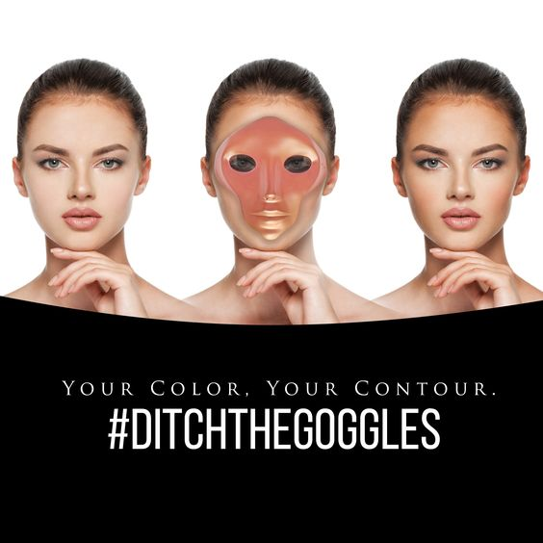
#культураЗАГАРА
#трендыЗАГАРА
МИРОВАЯ НОВИНКА
В ИНДУСТРИИ ЗАГАРА

Slide 2
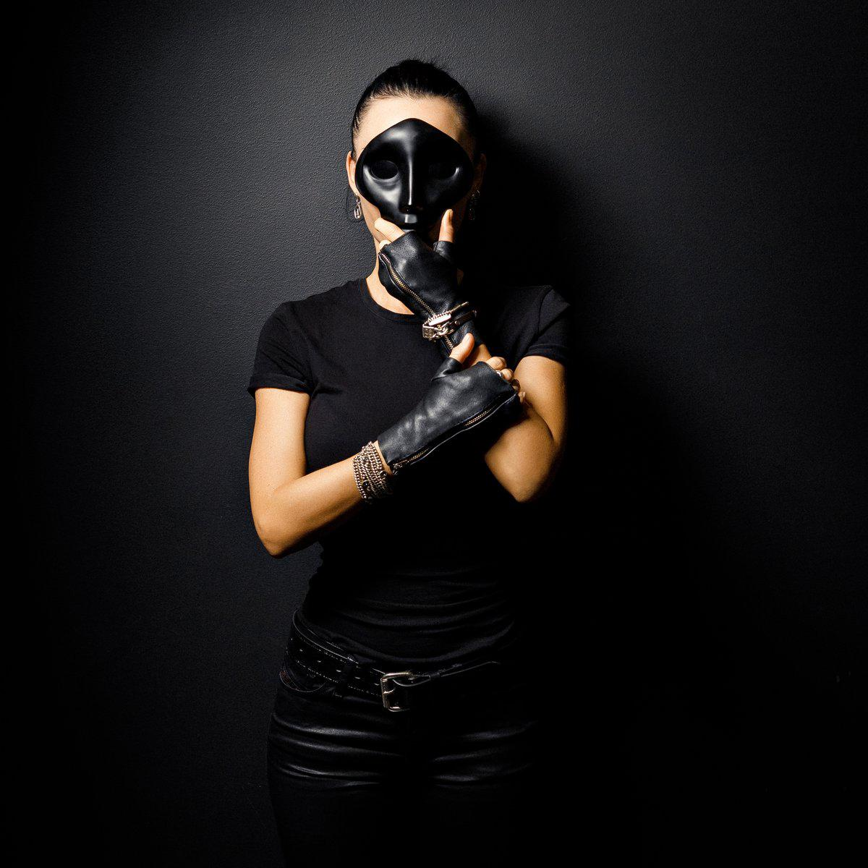
СОВРЕМЕННЫЙ И КОМФОРТНЫЙ ДЕВАЙС ДЛЯ ЗАЩИТЫ ЧУВСТВИТЕЛЬНОЙ КОЖИ ЛИЦА ОТ:
ОЖОГА,
ПОЯВЛЕНИЯ ВЕСНУШЕК И ПИГМЕНТАЦИИ,
ФОТОСТАРЕНИЯ,
СЛЕДОВ ОТ ОЧКОВ.
+
В ВЕРТИКАЛЬНОМ СОЛЯРИИ
В ГОРИЗОНТАЛЬНОМ СОЛЯРИИ
НА ОТКРЫТОМ СОЛНЦЕ
ИЗЯЩНО ПОДЧЁРКНУТЫЕ
ЧЕРТЫ ЛИЦА

Slide 3
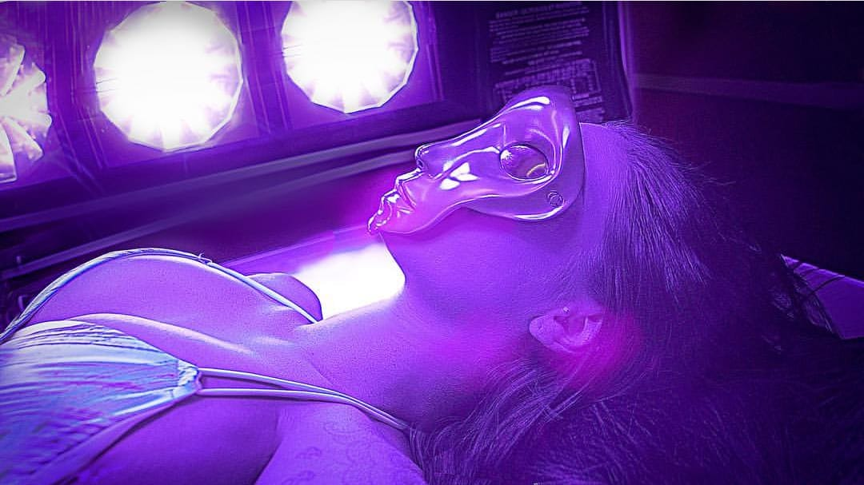
California Contour даёт чувство полного комфорта глазам, линзы маски не пропускают UV-лучи и нейтрализуют яркость света, Вы можете свободно пользоваться опциональной панелью управления солярия, вести переписку, читать книгу или смотреть фильм во время сеанса.
В СОЛЯРИИ
Позволяет регулировать степень загара лица и избежать ожога Т-зоны (рекомендуется прикрывать лицо примерно на середине сеанса загара, если не отключаются лицевые лампы), либо полностью закрыть на весь сеанс зоны риска возникновения гиперпигментации, участки с близкорасположенными капиллярами и области коррекций инъекционной косметологии.
Вам больше не будет жарко и удушливо под текстильным полотенцем или салфетками, глаза полностью защищены и никаких светлых следов от очков.

Slide 4
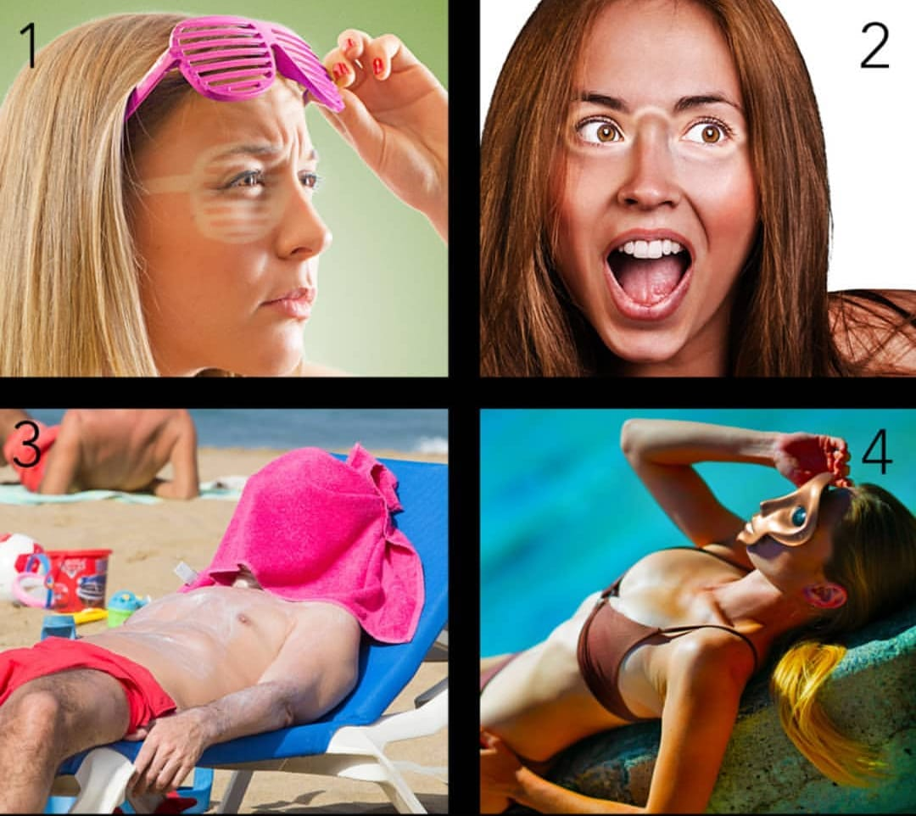
California Contour порадует любителей загара и в поездке на отдых. Умный дизайн маски разработан таким образом, чтобы подходить под любой тип лица, как мужчинам, так и женщинам.
California Contour сертифицирована по стандарту FDA, не прилегает плотно к коже, чтобы не провоцировать излишнее потоотделение и создавать именно мягкий, растушёванный контур загара
НА ОТКРЫТОМ СОЛНЦЕ

